Slide 1

รายงานผลการดำเนินงาน ศูนย์ดำรงธรรมจังหวัดพังงา
ประจำเดือน มิถุนายน 2566

Slide 2
สรุปรายงานผลการดำเนินการ ของศูนย์ดำรงธรรมจังหวัดพังงา
เรื่องร้องเรียน / ร้องทุกข์ ประจำปีงบประมาณ พ.ศ.2558 - 2565
ปีงบประมาณ | เรื่องร้องเรียน / ร้องทุกข์ | ยุติ |  | ยังไม่ยุติ
 | จำนวน | จำนวน | ร้อยละ | จำนวน | ร้อยละ
2558 | 544 | 544 | 100 | 0 | 0
2559 | 414 | 414 | 100 | 0 | 0
2560 | 369 | 369 | 100 | 0 | 0
2561 | 309 | 309 | 100 | 0 | 0
2562 | 245 | 245 | 100 | 0 | 0
2563 | 283 | 283 | 100 | 0 | 0
2564 | 1,068 | 1,068 | 100 | 0 | 0
2565 | 454 | 452 | 99.56 | 2 | 0.44
รวม | 3,686 | 3,684 | 99.95 | 2 | 0.05
ข้อมูล ณ วันที่ 22 มิถุนายน 2566

Slide 3
สรุปรายงานผลการดำเนินการ ของศูนย์ดำรงธรรมจังหวัดพังงา
เรื่องร้องเรียน / ร้องทุกข์ ประจำปีงบประมาณ พ.ศ.2566 (1)
ปีงบประมาณ 2566 (รายเดือน) | เรื่องร้องเรียน / ร้องทุกข์ | ยุติ |  | ยังไม่ยุติ
 | จำนวน | จำนวน | ร้อยละ | จำนวน | ร้อยละ
ตุลาคม | 32 | 32 | 100 | 0 | 0
พฤศจิกายน | 46 | 46 | 100 | 0 | 0
ธันวาคม | 33 | 31 | 90.91 | 2 | 9.09
มกราคม | 35 | 31 | 85.71 | 4 | 17.14
กุมภาพันธ์ | 47 | 44 | 93.62 | 3 | 6.38
มีนาคม | 60 | 53 | 88.33 | 7 | 11.67
ข้อมูล ณ วันที่ 22 มิถุนายน 2566

Slide 4
สรุปรายงานผลการดำเนินการ ของศูนย์ดำรงธรรมจังหวัดพังงา
เรื่องร้องเรียน / ร้องทุกข์ ประจำปีงบประมาณ พ.ศ.2566 (2)
ปีงบประมาณ 2566 (รายเดือน) | เรื่องร้องเรียน / ร้องทุกข์ | ยุติ |  | ยังไม่ยุติ
 | จำนวน | จำนวน | ร้อยละ | จำนวน | ร้อยละ
เมษายน | 49 | 41 | 83.67 | 8 | 16.33
พฤษภาคม | 41 | 36 | 87.80 | 5 | 12.20
รวม | 343 | 314 | 91.55 | 29 | 8.45
ข้อมูล ณ วันที่ 22 มิถุนายน 2566

Slide 5
สรุปรายงานผลการดำเนินการ ของศูนย์ดำรงธรรมจังหวัดพังงา
ประเภทเรื่องร้องเรียน / ร้องทุกข์ ประจำปีงบประมาณ 2566
ประเภทเรื่อง | จำนวน
1. การแจ้งเบาะแส | 17
2. ความเดือดร้อน | 50
3. กล่าวโทษเจ้าหน้าที่รัฐ | 12
4. ปัญหาที่ดิน | 24
5. ขอความช่วยเหลือ | 227
6. บัตรสนเท่ห์ / มีมูล | 0
7. บัตรสนเท่ห์ / ไม่มีมูล | 1
8 ประเภทอื่น ๆ | 12
รวม | 343
ข้อมูล ณ วันที่ 22 มิถุนายน 2566

Slide 6
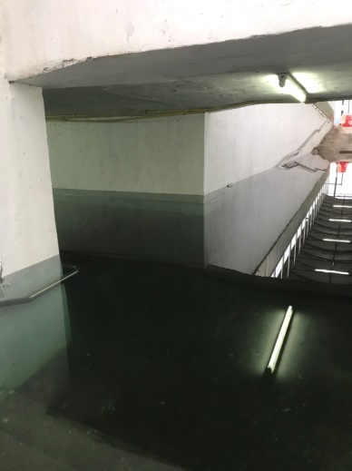
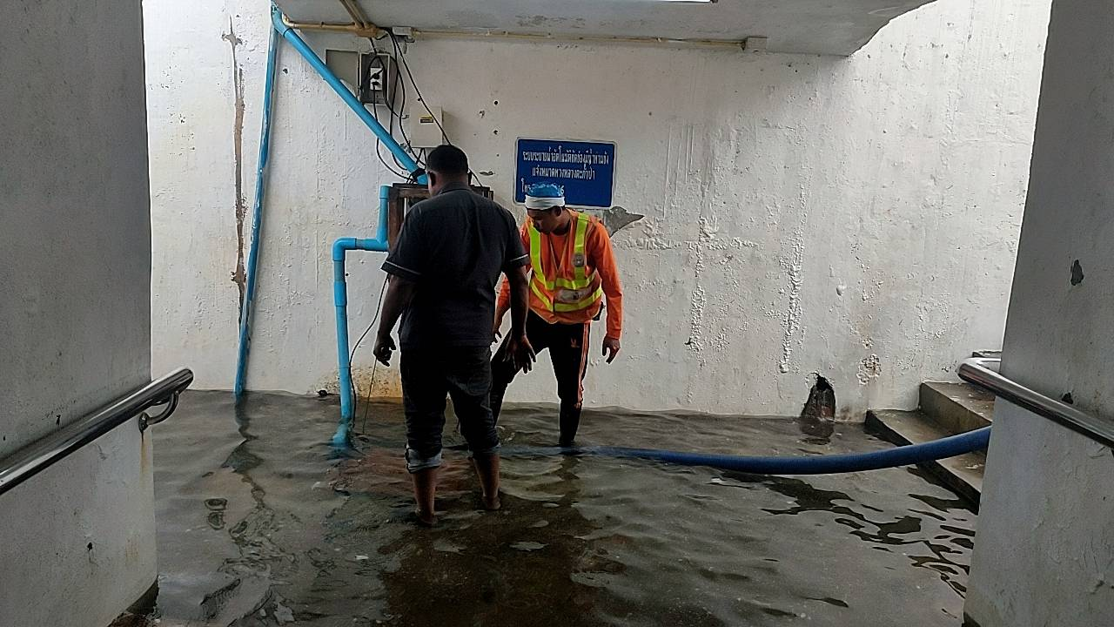
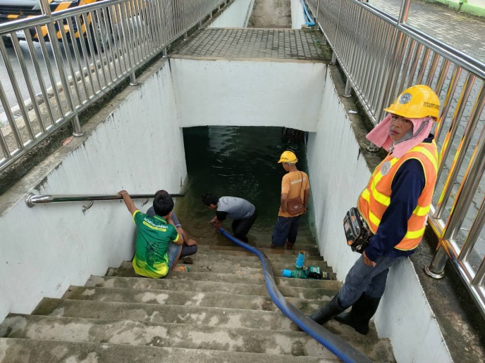
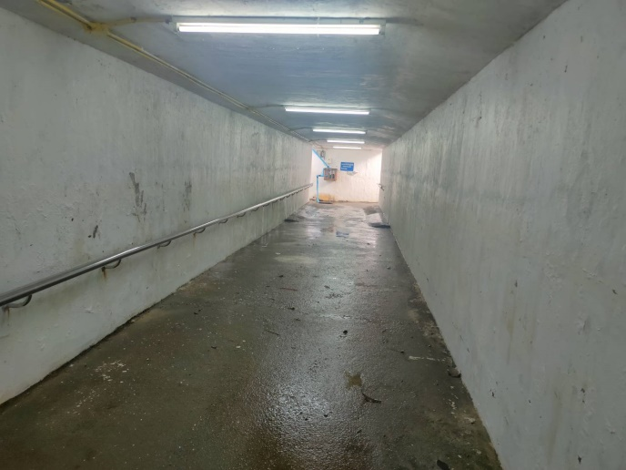
สรุปเรื่องเด่น ประจำเดือน มิถุนายน
1. ขอความช่วยเหลือน้ำท่วมขังอุโมงค์ทางลอดใต้ถนน
บริเวณหน้าโรงเรียนตะกั่วป่าเสนานุกูล
  เมื่อวันที่ 18 มิถุนายน 2566 ผู้ว่าราชการจังหวัดพังงา ได้สั่งการให้ศูนย์ดำรงธรรมจังหวัดพังงา ตรวจสอบข้อเท็จจริง กรณีมีการร้องขอความช่วยเหลือ
  ว่า อุโมงค์ทางลอดใต้ถนน บริเวณหน้าโรงเรียนตะกั่วป่าเสนานุกูล มีน้ำท่วมขังประชาชนไม่สามารถใช้อุโมงค์ทางลอดดังกล่าวได้ เจ้าหน้าที่ศูนย์ดำรงธรรมจังหวัดพังงา
  ได้ลงพื้นที่ตรวจสอบ พบว่า มีน้ำท่วมขังจริง จึงได้ประสานแขวงทางหลวงพังงา ในฐานะหน่วยงานที่รับผิดชอบ ทราบว่า อุโมงค์ทางลอดดังกล่าว มีระบบระบายน้ำอัตโนมัติ
  แต่เมื่อวันที่ 16 มิถุนายน 2566 ตัวเครื่องปั๊มน้ำขัดข้อง จึงได้มีการส่งซ่อม และเมื่อวันที่ 19 มิถุนายน 2566 ระบบระบายน้ำสามารถกลับมาใช้งานได้ตามปกติ
  และมีการระบายน้ำที่ท่วมขังออกจนหมดแล้วเสร็จภายในวันดังกล่าว
ก่อนได้รับการแก้ไข
หลังได้รับการแก้ไข

Slide 7
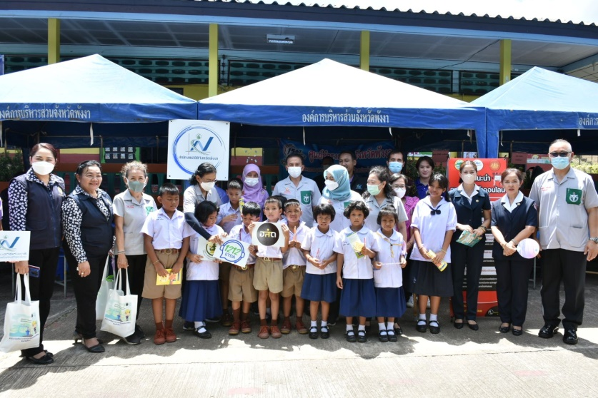
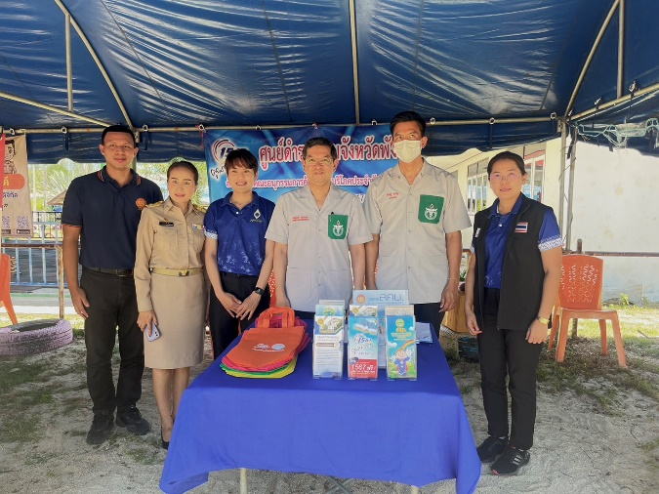
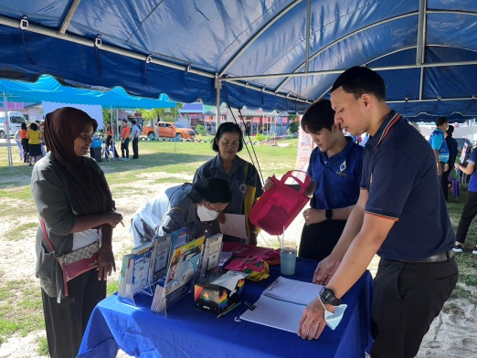
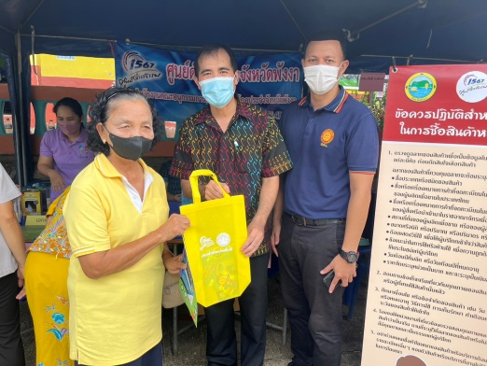
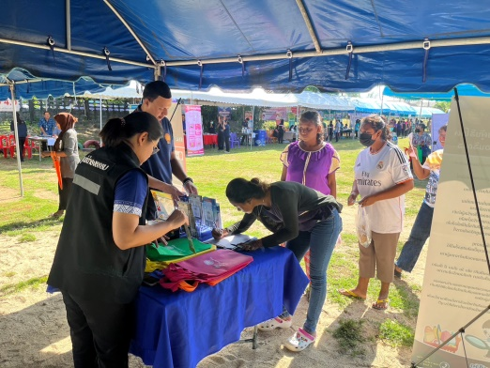
สรุปเรื่องเด่น ประจำเดือน มิถุนายน
2. จังหวัดเคลื่อนที่ ประจำเดือน มิถุนายน 2566
  เมื่อวันที่ 15 มิถุนายน 2566 นายเอกรัฐ หลีเส็น ผู้ว่าราชการจังหวัดพังงา เป็นประธานเปิดโครงการจังหวัดเคลื่อนที่ ประจำปีงบประมาณ พ.ศ. 2566 ณ โรงเรียนปัจจันตคาม หมู่ที่ 1 บ้านทุ่งคาโงก ตำบลทุ่งคาโงก อำเภอเมืองพังงา จังหวัดพังงา และเมื่อวันที่ 22 มิถุนายน 2566 นายเอกรัฐ หลีเส็น ผู้ว่าราชการจังหวัดพังงา มอบหมาย นายเถลิงศักดิ์ นุชประหาร รองผู้ว่าราชการจังหวัดพังงา เป็นประธานเปิดโครงการจังหวัดเคลื่อนที่ ประจำปีงบประมาณ พ.ศ. 2566 ณ โรงเรียนบ้านในไร่ หมู่ที่ 7 ตำบลนาเตย อำเภอท้ายเหมือง จังหวัดพังงา
  โดย ศูนย์ดำรงธรรมจังหวัดพังงาและสำนักงานคณะอนุกรรมการคุ้มครองผู้บริโภคจังหวัดพังงา
  สำนักงานจังหวัดพังงา เข้าร่วมออกหน่วยบริการเคลื่อนที่ เพื่อให้บริการประชาชนในพื้นที่ในการรับเรื่องราวร้องทุกข์ ให้คำปรึกษาและข้อเสนอแนะ

